Slide 1

AWS SaaS-Sales Analysis

Slide 2
Table Of Content
Background
Problem Statement
Analysis
Conclusion & Recomendation

Slide 3
Background
Amazon Web Services adalah sekumpulan layanan-layanan berbasis komputasi awan yang di sediakan oleh Amazon sejak tahun 2002.
Pengumpulan data dilakukan dari Januari 2020 – Desember 2023 untuk menganilisa growth sales dan customer segment dari produk yang mengalami kerugian

Slide 4
Problem Statement
Menganalisa growth sales
Menganalisa customer segment
Menganalisa market penjualan

Slide 5
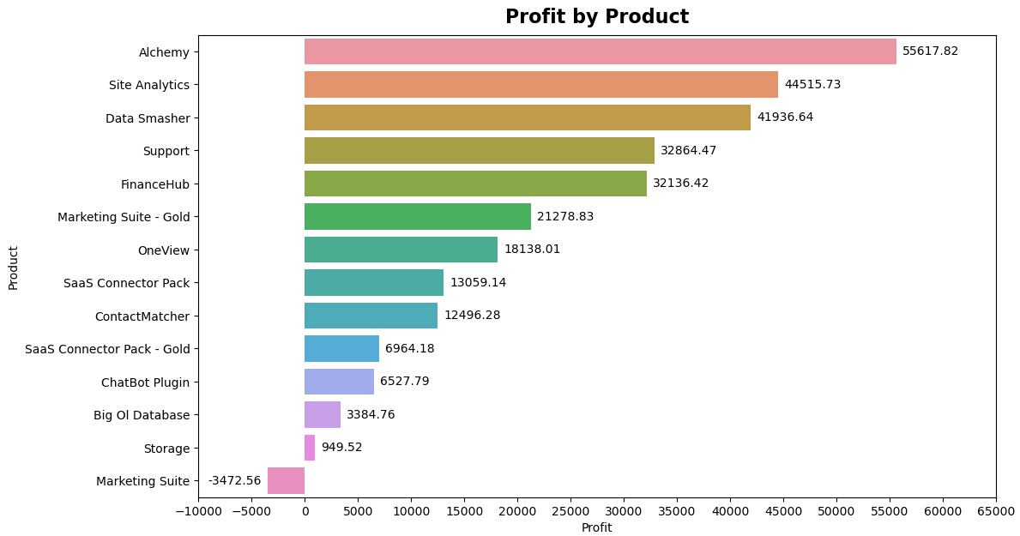

Slide 6
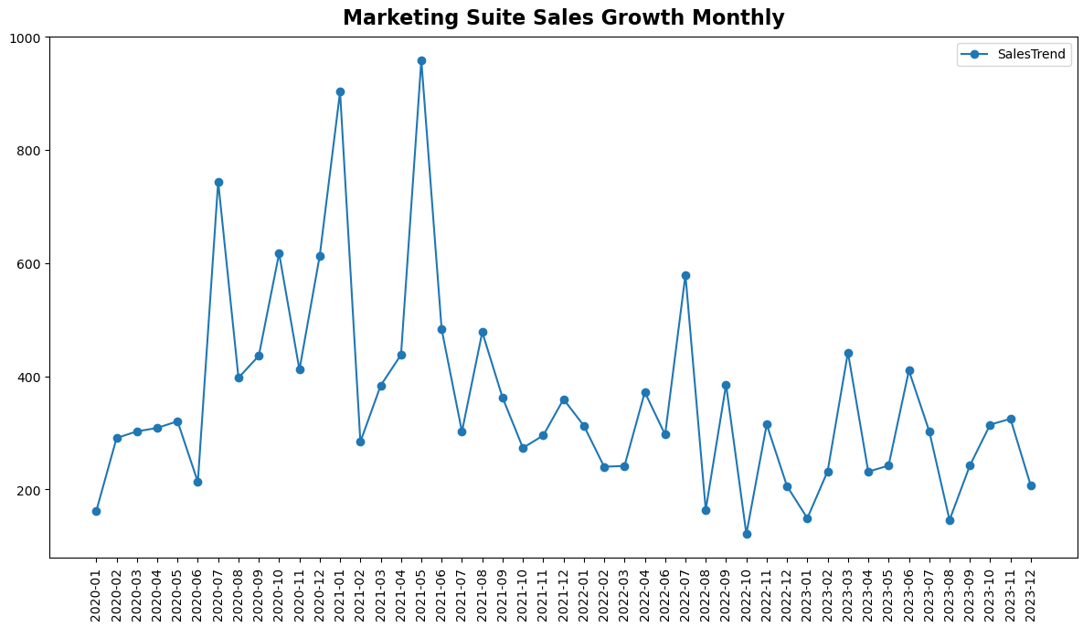

Slide 7
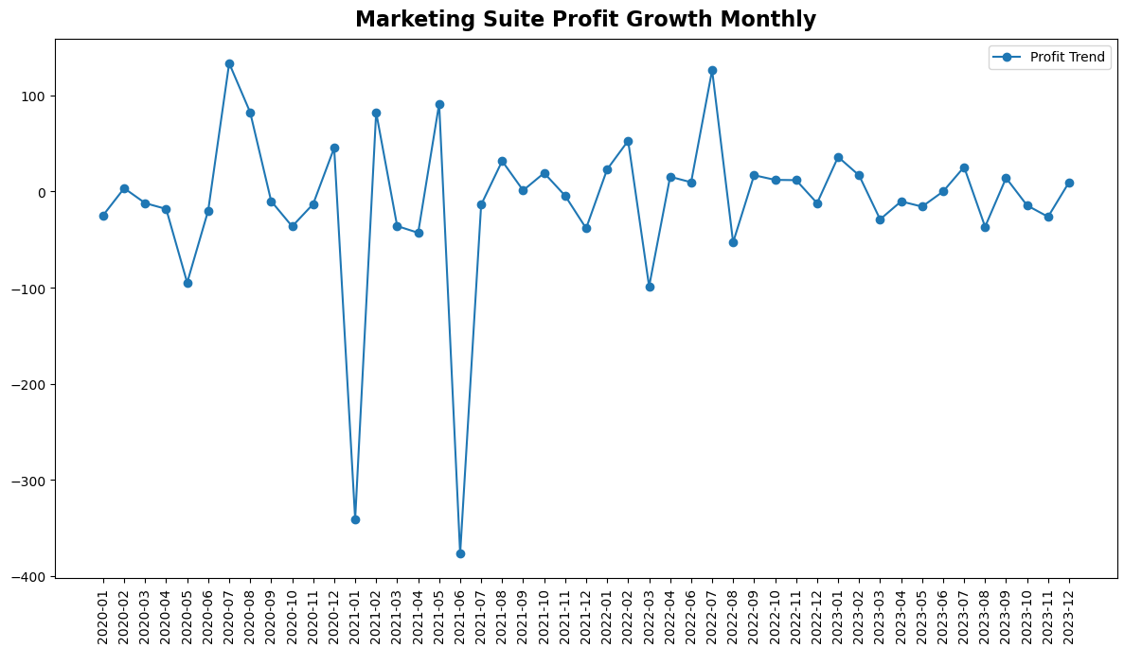

Slide 8
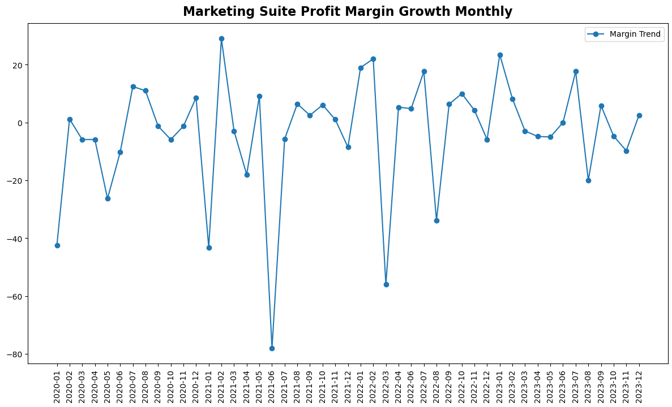

Slide 9
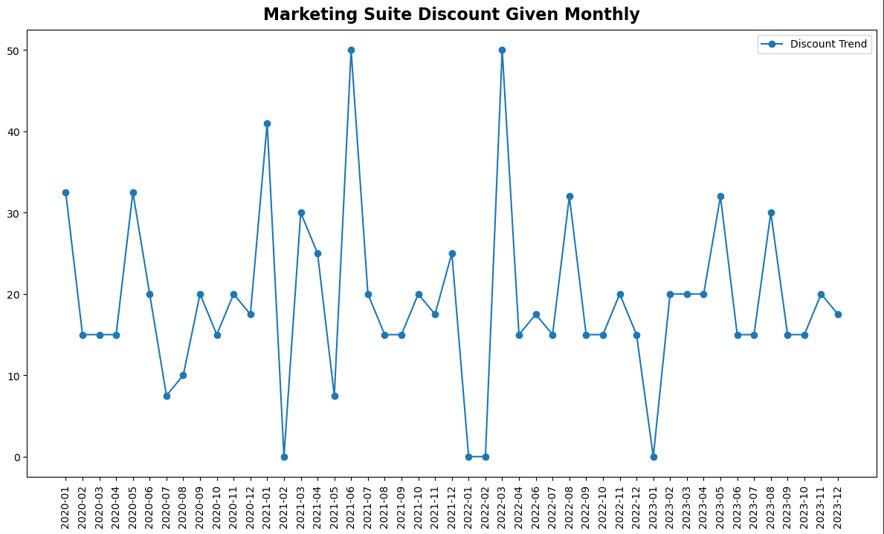

Slide 10
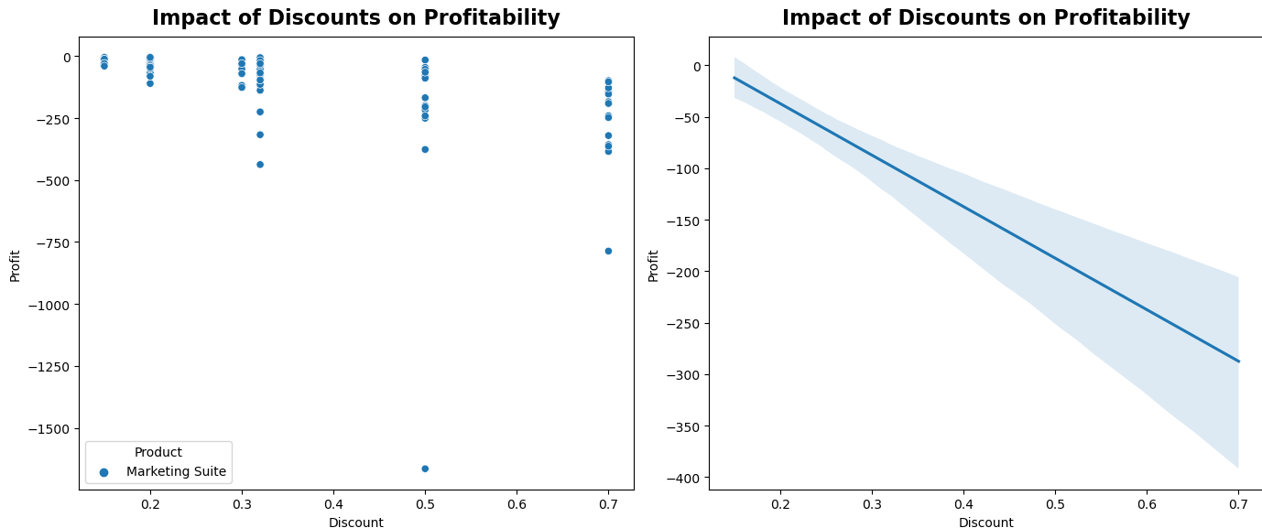

Slide 11
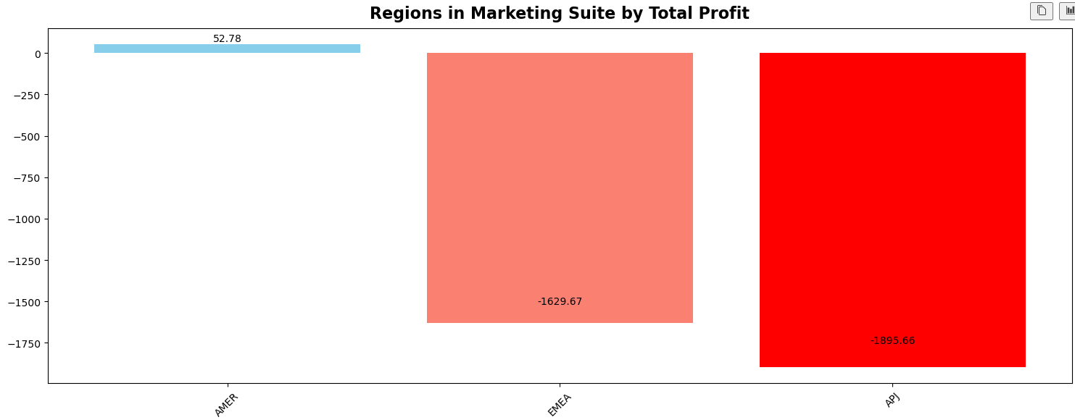

Slide 12
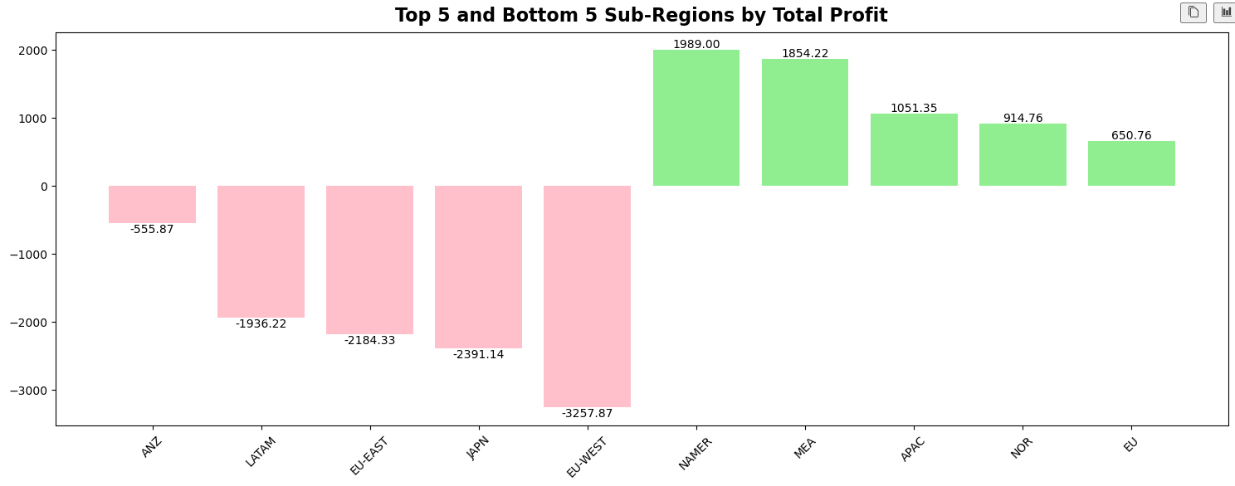

Slide 13
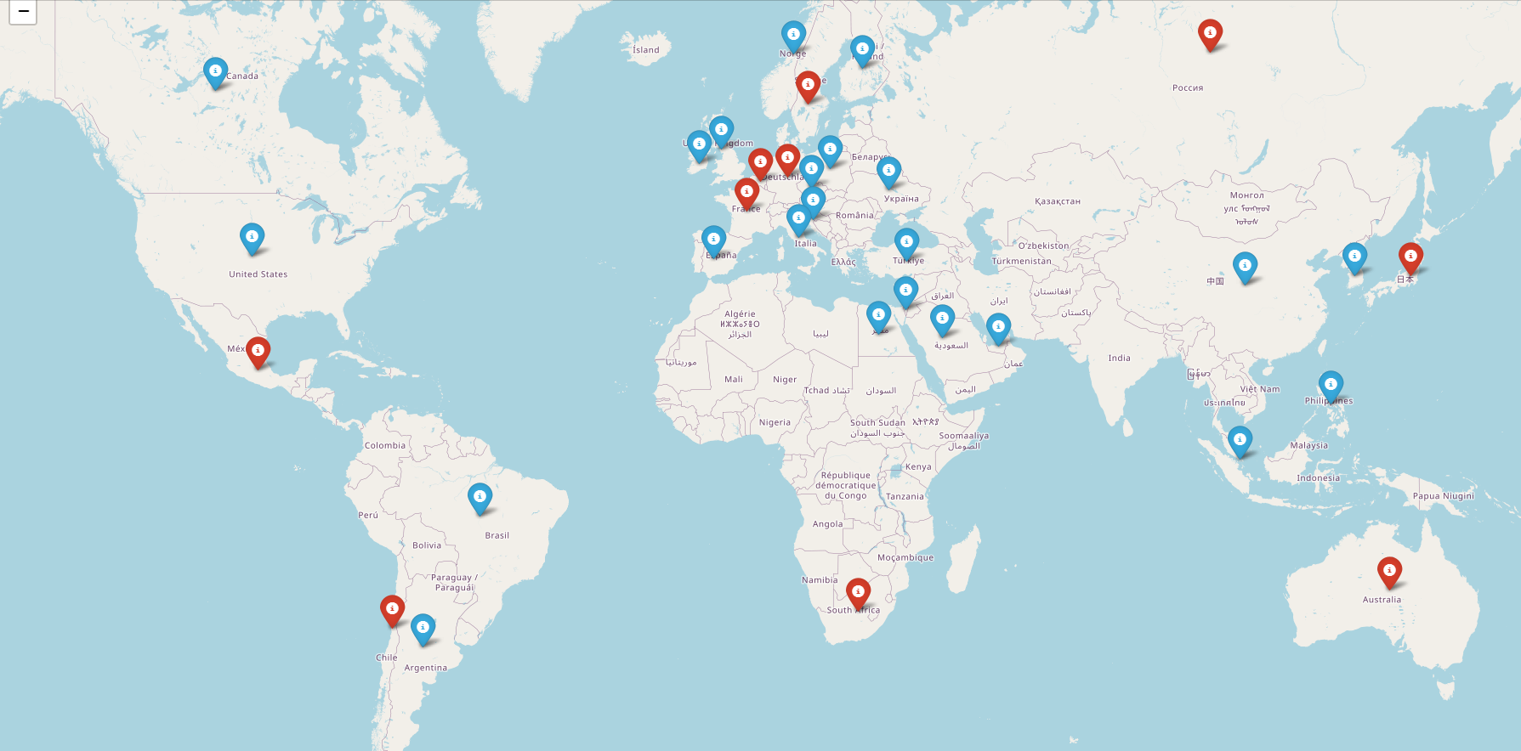

Slide 14
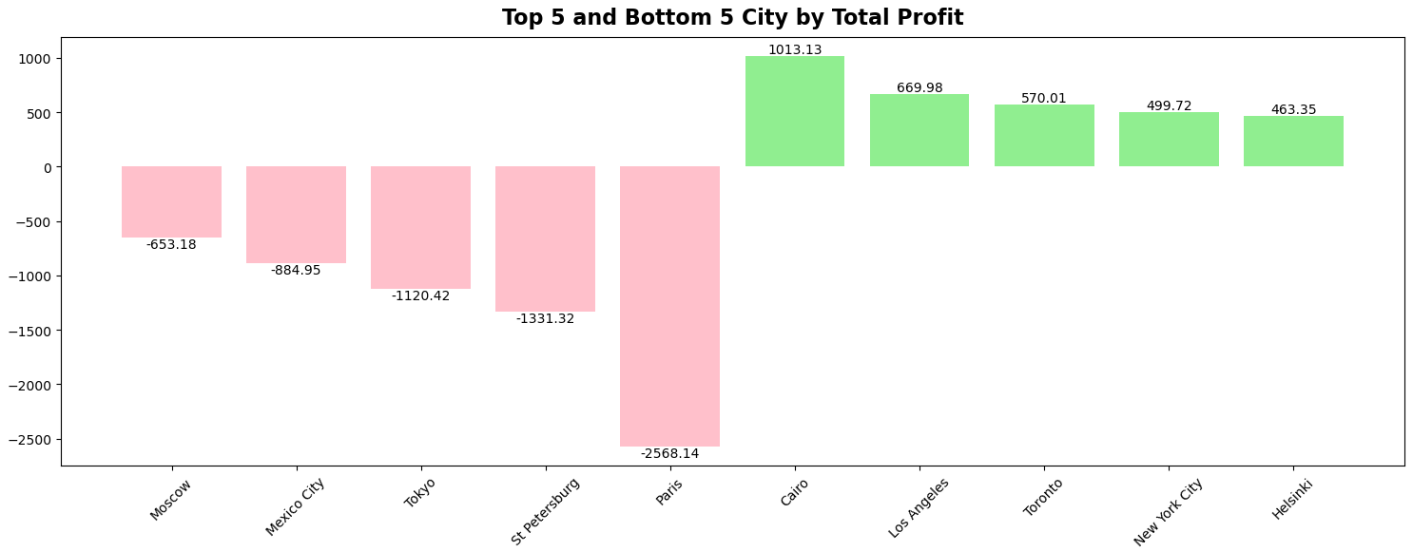

Slide 15
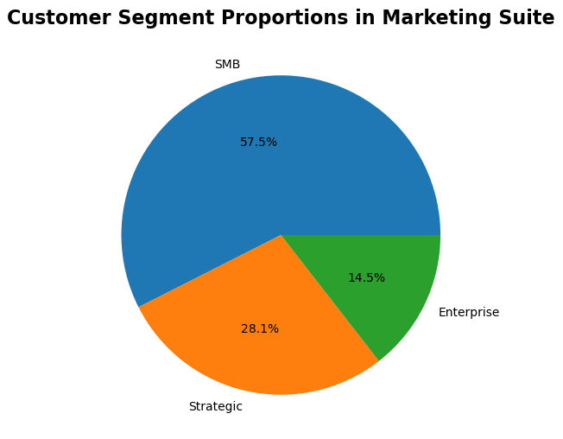

Slide 16
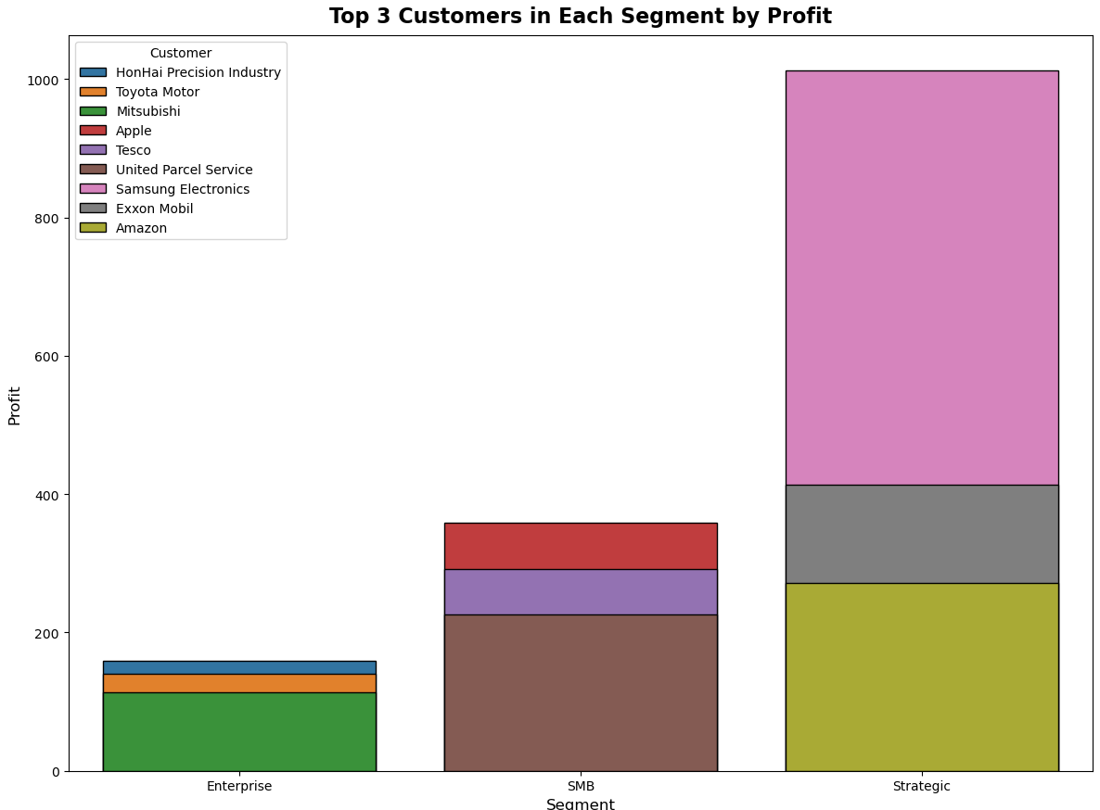

Slide 17
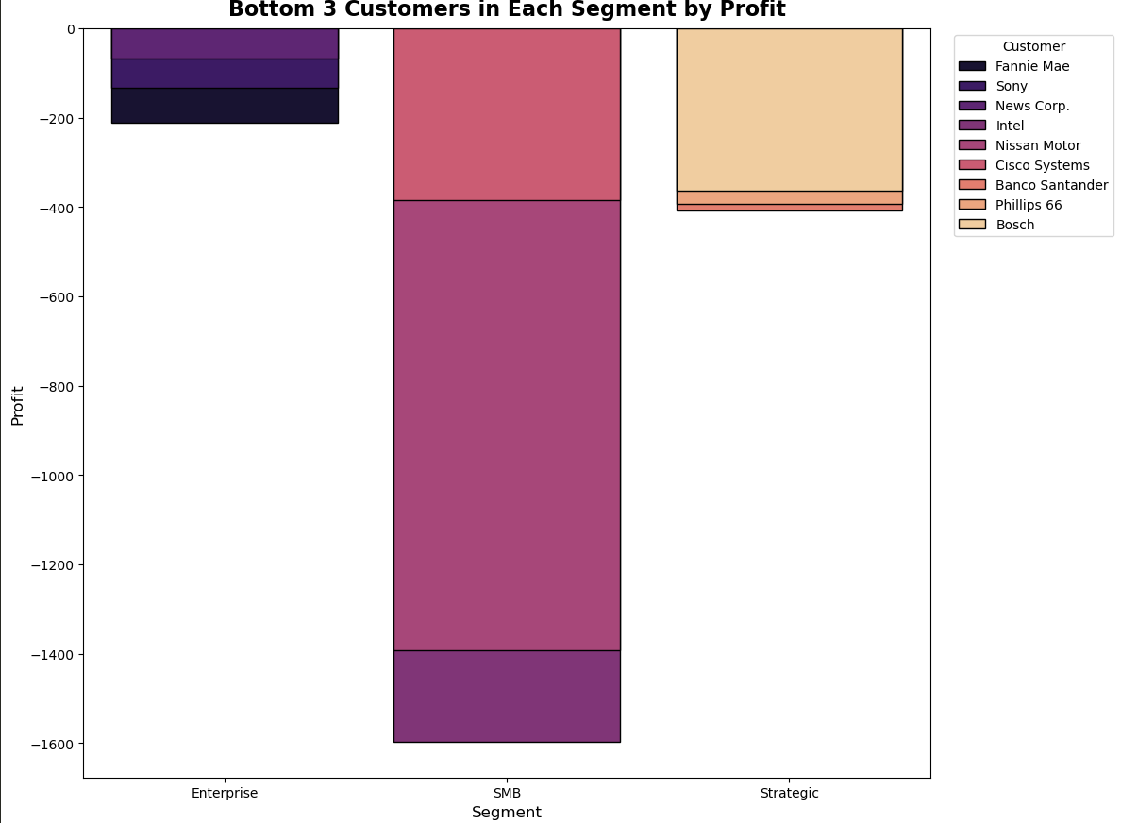

Slide 18
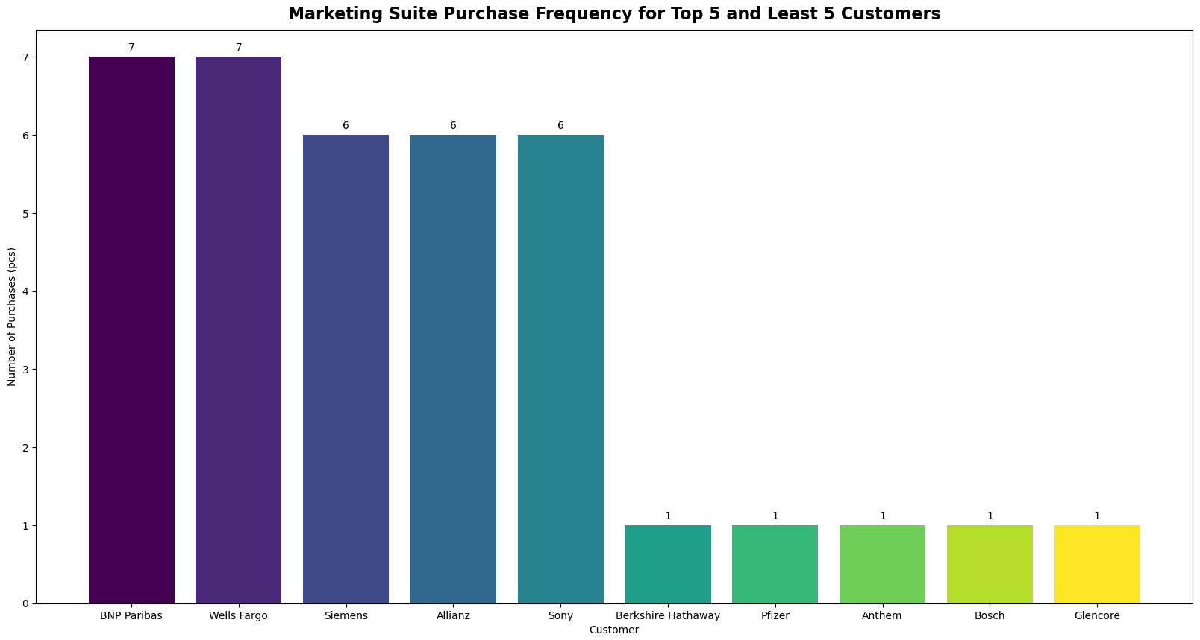

Slide 19
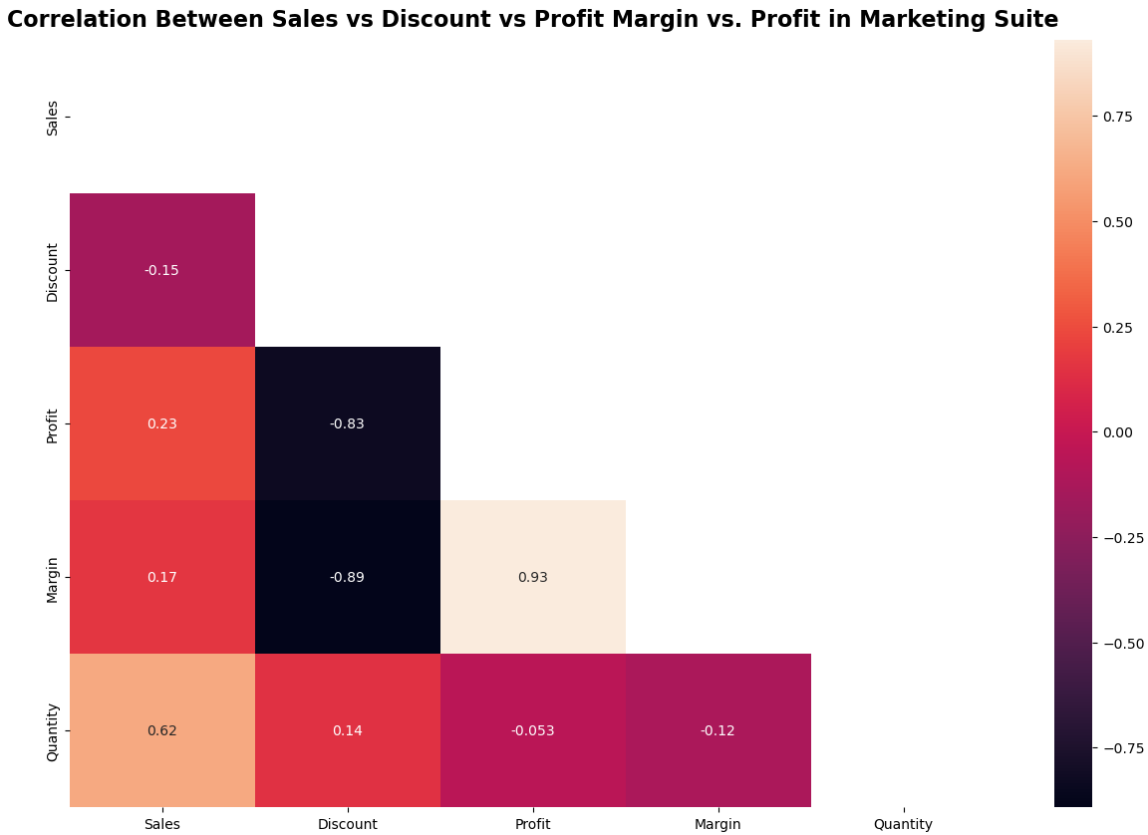

Slide 20
Conclution & Recomendation
Conclution:
Marketing Suite merupakan produk yang menunjukan kerugian sepanjang periode dari data yang dianalisa. Produk ini cukup mengganggu tingkat profitablitas perusahaan. Tren negatif ini perlu mendapatkan perhatian dan invtervensi strategis dengan membuat strategi baru untuk mendongkrak kembali keuntungan dari Marketing Suite.
Dilihat dari berbagai analisa yang dilakukan, Marketing Suite terus menunjukan tren negatif. Terlihat dari analisa korelasi, analisa regional, sub-regional, negara, kota, dan juga segment bahwa Marketing Suite menghadapi tantangan di regional, sub-regional dan segment tertentu.
Recomendation:
- Mitigation Strategies
- Pricing Strategy
-Discount Strategy
-Sales-Focused Initiatives

